Slide 1
আজকের পাঠে সবাইকে স্বাগত

Slide 2
শিক্ষক পরিচিতি
তানজিনা আক্তার নীলা
সহকারী শিক্ষক
৫০নং লক্ষীপুর সরকারী প্রাথমিক বিদ্যালয়
রায়পুরা,নরসিংদী

Slide 3
পাঠ পরিচিতি
শ্রেণিঃ৫ম
বিষয়ঃবাংলা
সাধারণ পাঠঃ সংকল্প
পাঠ্যাংশঃপাঠ 1

Slide 4
শিখনফল:
১.২.১ উচ্চারিত পঠিত বাক্য,কথা মনযোগ সহকারে শুনবে।
১.১.১ যুক্তবর্ণ সহযোগেতৈরি শব্দ স্পষ্ট ও শুদ্ধভাবে বলতে পারবে।
২.২.১ কবিতা সম্পর্কিত প্রশ্নের উত্তর দিতে পারবে।
১.৪.১ পাঠ্যপুস্তকের পাঠ শ্রবণযোগ্য স্পষ্টস্বরে ও প্রমিত উচ্চারনে সাবলীলভাবে পড়তে পারবে।

Slide 5
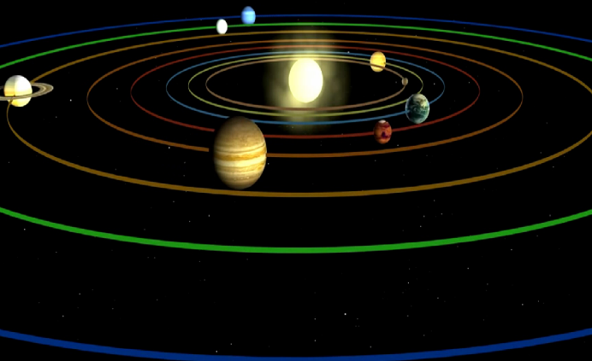
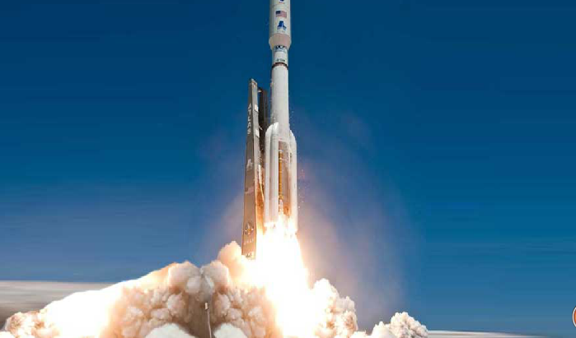
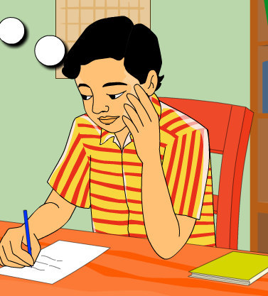
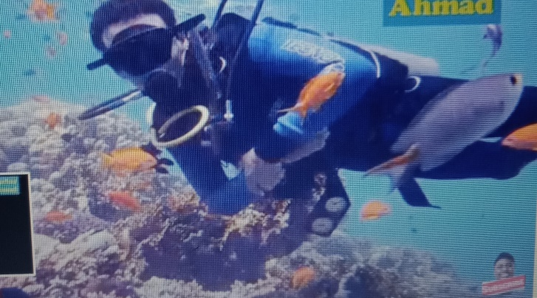
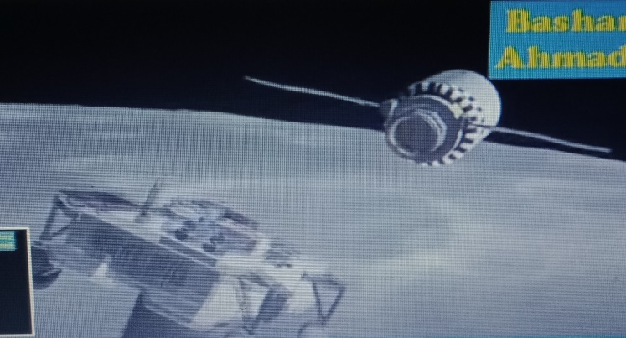
চল আমরা কিছু ছবি দেখি
ছবিতে কি দেখতে পাচ্ছ?

Slide 6
আমাদের আজকের পাঠ

Slide 8
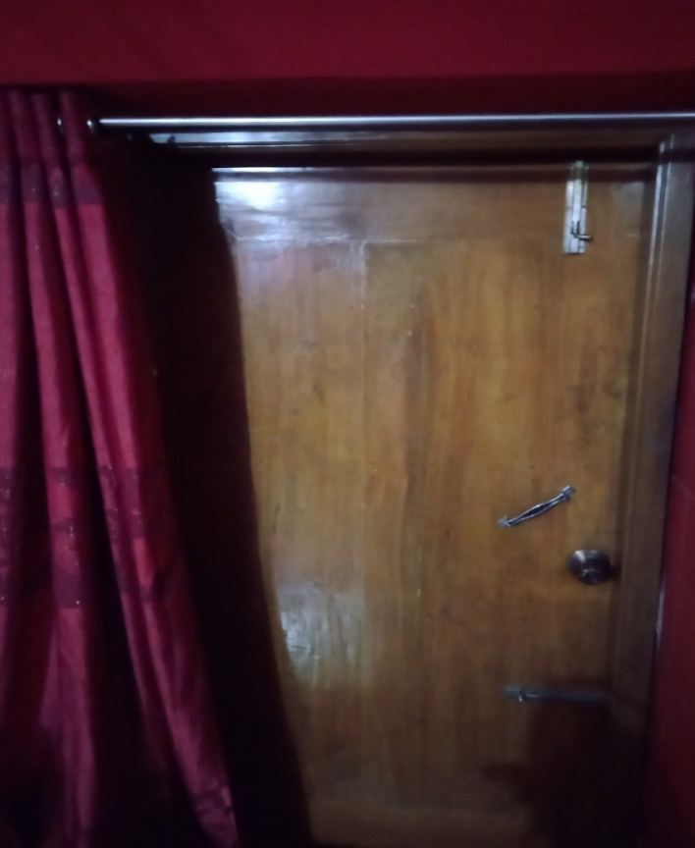
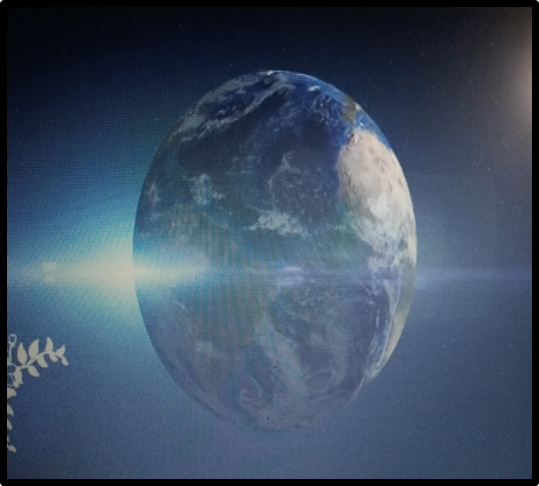
থাকব না কো বদ্ধ ঘরে

Slide 9
কেমন করে ঘুরছে মানুষ
যুগান্তরের ঘূর্ণিপাকে ।

Slide 10
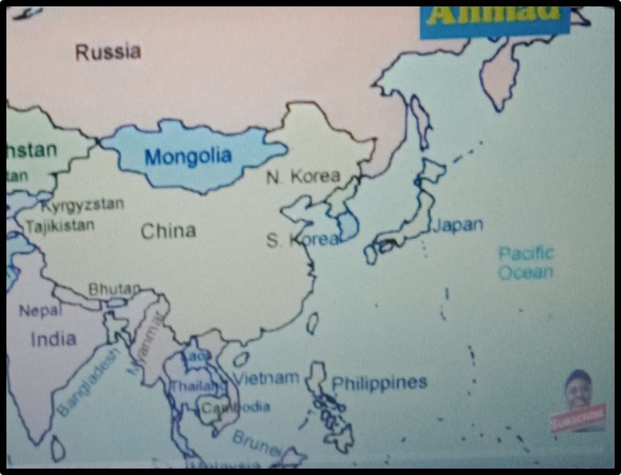
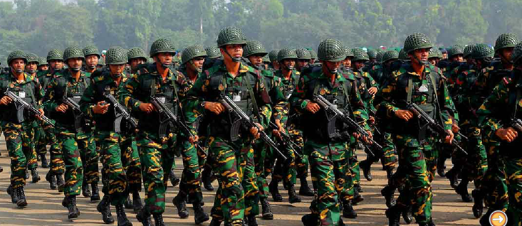
দেশ হতে দেশ দেশান্তরে
ছুটছে তারা কেমন করে,

Slide 11
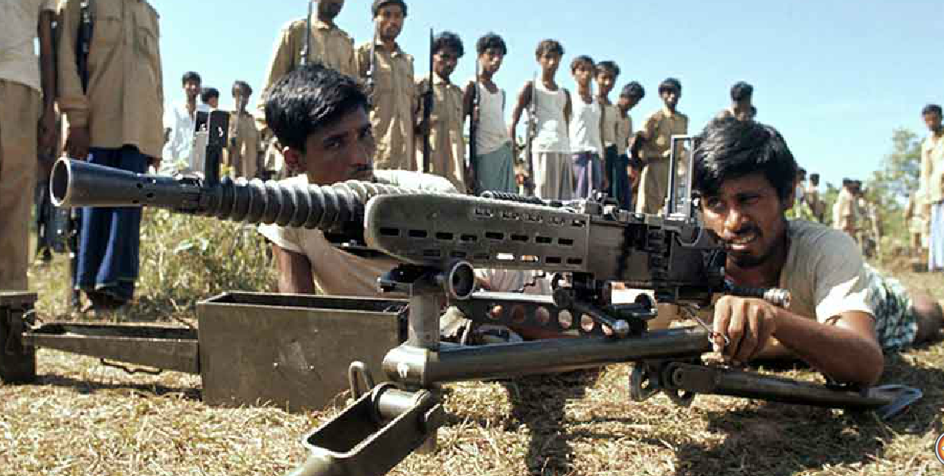
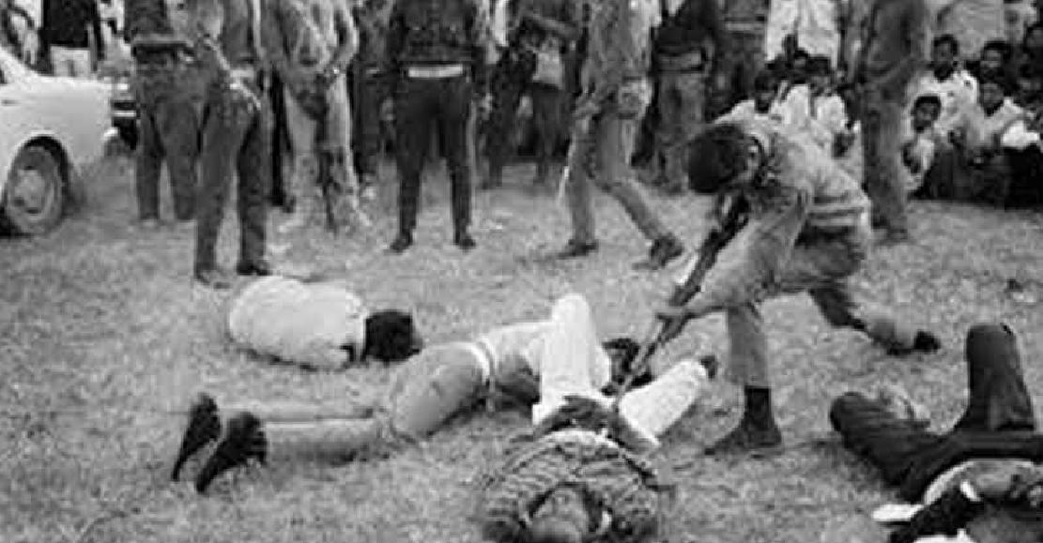
কিসের নেশায় কেমন করে
মরছে যে বীর লাখে লাখে,

Slide 12
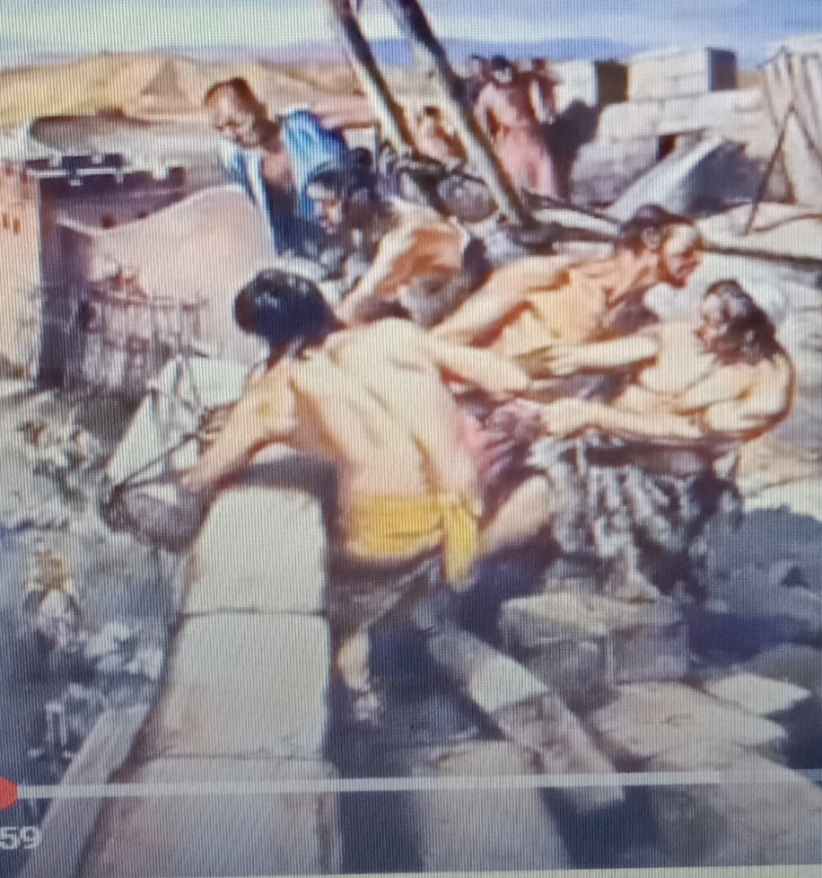
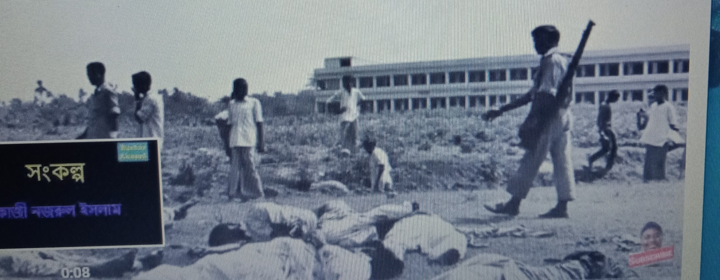
কিসের আশায় করছে তারা
বরণ মরণ-যন্ত্রণাকে।।

Slide 13
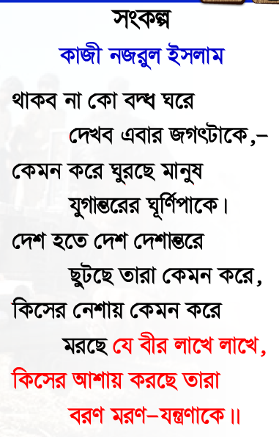
শিক্ষার্থীদের নীরব পাঠ

Slide 14
শব্দ গুলো পাঠ থেকে খুজে বের করে অর্থ লিখি
সংকল্প
প্রতিজ্ঞা
মরণ -যন্ত্রণা
মৃত্যুর কষ্ট
যুগান্তর
অন্যযুগ বা সময়
দেশান্তর
অন্য দেশ
বরণ
সাদরে গ্রহণ
বদ্ধ
বন্ধ

Slide 15
যুক্তবর্ণ
বদ্ধ
দ্ধ
দ
ধ
শুদ্ধ
সংকল্প
ল্প
ল
প
গল্প
যুগান্তর
ন্ত
ন
ত
অন্তর
যন্ত্রণা
ন্ত্র
ন
ত
র ফলা
নিমন্ত্রণ

Slide 16
একক কাজ
যুক্তবর্ণ ভেঙ্গে শব্দ ও বাক্য তৈরি কর
ল্প
ন্ত

Slide 17
দলীয় কাজ
শব্দের অর্থ লিখঃ সংকল্প ,যুগান্তর ,বদ্ধ ।

Slide 18
মূল্যায়ন

Slide 19
বাড়ির কাজ
প্রশ্নের উত্তর লিখঃ
১। কবি জগৎটাকে দেখতে চান কেন?কবি কি কি দেখতে চান তিনটি বাক্যে লিখ ।

Slide 20
খোদা হাফেজ

